Slide 1
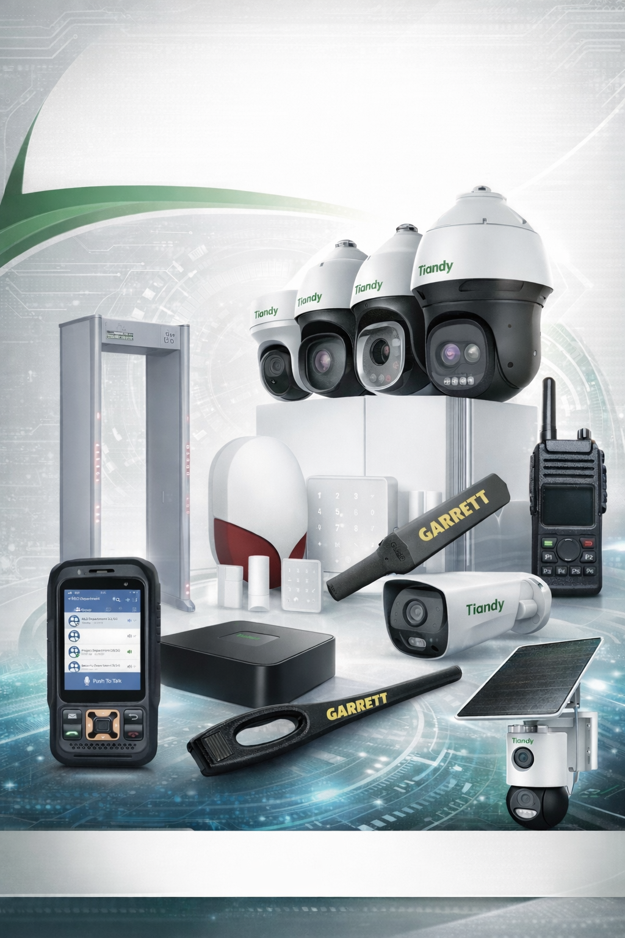

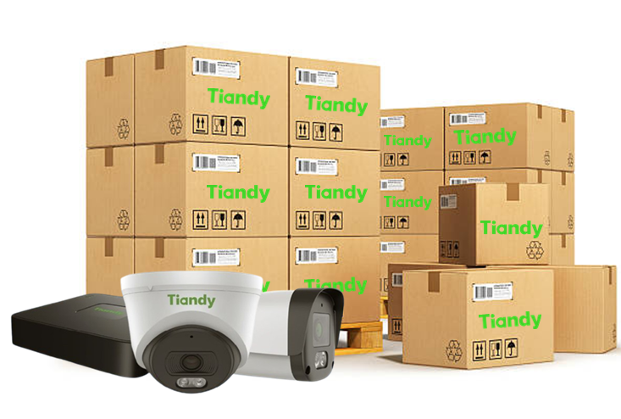

CATALOGO
ENERO
2026
TIANDY PANAMA

Slide 2

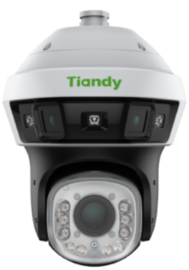

Tandy es una empresa tecnológica global especializada en soluciones de videovigilancia inteligente, que integra inteligencia artificial (IA), big data y computación en la nube para ofrecer cámaras, grabadores y software de seguridad para diversos sectores, desde hogares hasta grandes proyectos de infraestructura. Fundada en 1994, es reconocida por su innovación en tecnología IP, su compromiso con la calidad y la eficiencia, y por desarrollar herramientas avanzadas de análisis de video para la seguridad pública y privada, aunque también ha sido objeto de escrutinio por sus herramientas de rastreo étnico basadas en IA.

Slide 3


La certificación NDAA
Significa que los equipos de videovigilancia TIANDY cumplen con la Ley de Autorización de Defensa Nacional de EE. UU. (NDAA), prohibiendo el uso de tecnología de ciertas empresas chinas, y Tiandy garantiza la conformidad con esta normativa, siendo una marca confiable para proyectos que requieren estas regulaciones, ofreciendo productos listos para cumplir con los requisitos de proyectos financiados con fondos federales.

Slide 4
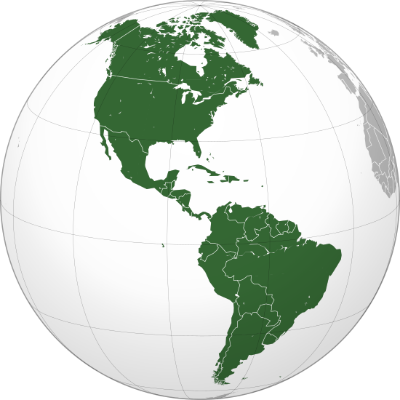


Estados Unidos
República
Dominicana
México
Guatemala
Honduras
Curacao
Costa Rica
Panamá
Brasil
Colombia
Perú
Bolivia
Paraguay
Chile
Uruguay
Argentina

Slide 5
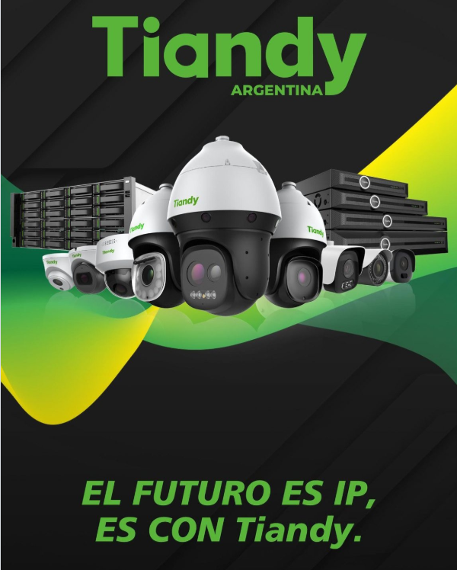

Slide 6



Slide 7





LAS SIGUIENTES EMPRESAS
CONFIAN EN

Slide 8
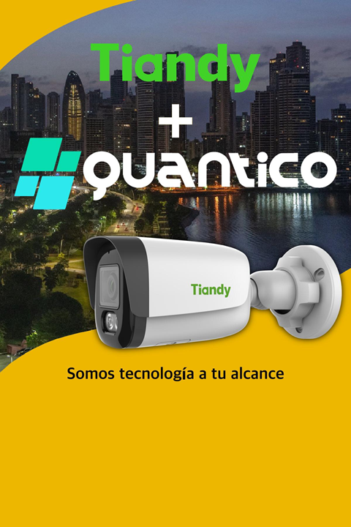
Equipos de video vigilancia TIANDY
Sistemas de alarmas VIAS
Discos Duros marca Micronyx
Sistemas de alarmas MAYA Electronics
Consultorías en seguridad
Plaza Mi Condado, Piso 1, Local 2
Tel. (507) 6070-7201
ventas@quanticoglobalsystems.com
www.quanticoglobalsystems.com

